Slide 1
MEJORA TU CONCENTRACION ESTUDIANDO
MÉTODO POMODORO

Slide 2
EL MÉTODO POMODORO NOS PROPONE:
MEJORAR NUESTRA CONCENTRACIÓN.
ESTAR MÁS CENTRADOS EN EL ESTUDIO, EVITANDO DESPISTES.
CONSEGUIR QUE NUESTRO ESTUDIO SEA EFICAZ
ES DECIR, EVITAR QUE ESTEMOS SENTADOS FRENTE AL LIBRO O APUNTES DEJANDO PASAR EL TIEMPO SIN QUE HAYA SIDO APROVECHADO REALMENTE.

Slide 3
NO POR MUCHO TIEMPO SENTADO ESTUDIANDO VAS A CONSEGUIR MEJORES RESULTADOS.
ES MEJOR, MENOS ESTUDIO DE MÁS CALIDAD QUE MUCHO CON PÉRDIDAS DE CONCENTRACIÓN.
LA CLAVE ESTÁ EN QUE LA CURVA DE ATENCIÓN NO DISMINUYA, Y PARA ELLO LA TÉCNICA POMODORO ES UNA BUENA FORMA.

Slide 4
PASOS A SEGUIR:
1. HACEMOS UNA LISTA DE LO QUE TENDREMOS QUE HACER ESA TARDE O MAÑANA :( POR EJEMPLO: DEBERES, ESTUDIAR MATEMÁTICAS, ESTUDIAR LENGUA, ETC…)
ES DECIR, ES IMPRESCINDIBLE MARCARSE LAS METAS.
TAMBIÉN TENDREMOS TODOS LOS MATERIALES A MANO: LIBROS, CALCULADORA, BOLÍGRAFOS, APUNTES, SUBRAYADORES. NO TE PONGAS UNA VEZ INICIADO EL ESTUDIO A BUSCAR COSAS Y PERDER TIEMPO.

Slide 5
2. REPARTIMOS LAS TAREAS EN BLOQUES DE TRABAJO O ESTUDIO.
CADA BLOQUE DEBE SER DE ENTRE 25-50 MINUTOS.
ESTO DEPENDERÁ DEL NIVEL DE CONCENTRACIÓN DE CADA UNO O DE SUS CARACTERÍSTICAS PERSONALES. CON LA PRÁCTICA PUEDE IR AUMENTANDO.

Slide 6
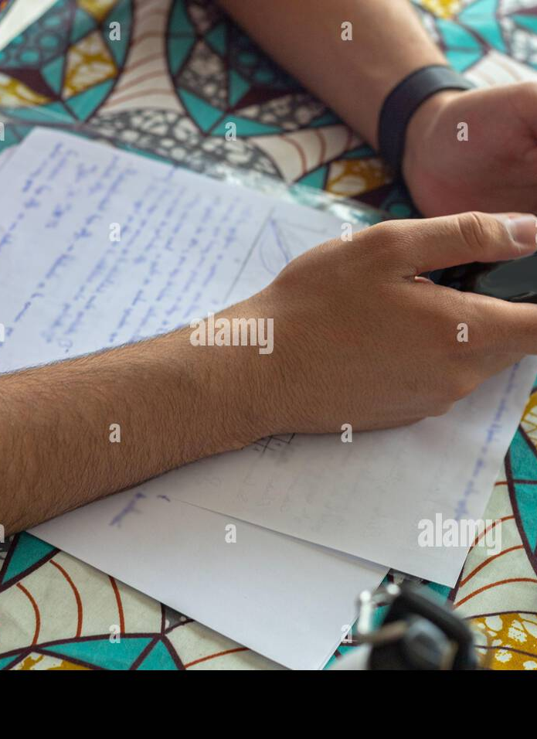
3. RETIRAMOS TODOS LOS FOCOS DE DISTRACCIÓN.
TENEMOS QUE ESTAR CONCENTRADOS AL MÁXIMO DEJANDO MÓVIL Y TODO TIPO DE DISTRACCIONES LEJOS DE NOSOTROS.
DEBERÍAMOS ESTAR SIEMPRE EN LA MISMA HABITACIÓN Y QUE ÉSTA ESTÉ ORDENADA, CON BUENA ILUMINACIÓN Y TEMPERATURA.

Slide 7
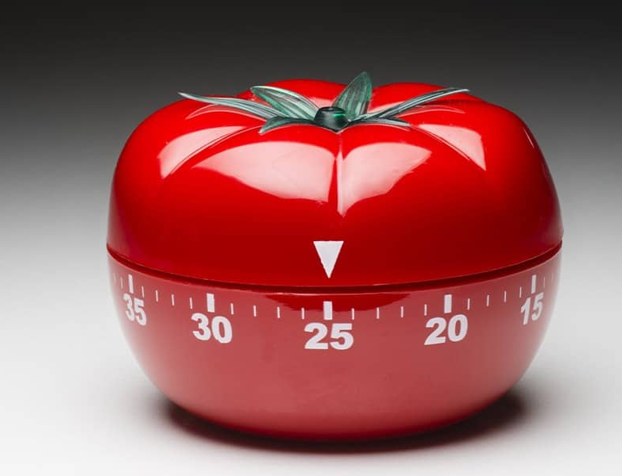
5. EMPEZAMOS A ESTUDIAR COTROLANDO EL TIEMPO
DEBEMOS TENER CONTROL DEL TIEMPO QUE VA PASANDO, CON UN RELOJ CERCA, INCLUSO ALARMA QUE NOS MARQUE EL FINAL DE ESE BLOQUE.
ESTO ES DE SUMA IMPORTANCIA YA QUE NOS HACE SER CONSCIENTES DE QUE EL TIEMPO PASA Y LO DEBEMOS OPTIMIZAR. NO PODEMOS DEJAR PASAR EL TIEMPO SIN MÁS.
PUEDE SER CUALQUIER RELOJ.

Slide 8
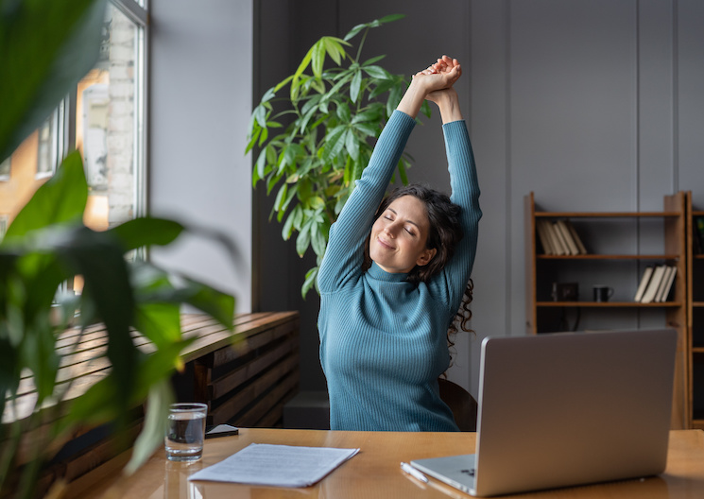
6. HACEMOS UN BREVE DESCANSO
CUANDO TERMINO ESTE PRIMER BLOQUE DE ESTUDIO DESCANSO UNOS 5 MINUTOS. CONVIENE QUE ESTE DESCANSO SEA BREVE Y CONTROLADO.
ES PREFERIBLE QUE TE LEVANTES Y TE ALEJES DE LA MESA DE ESTUDIO INCLUSO SALGAS DE LA HABITACIÓN. HAY QUE ROMPER EL PATRÓN MENTAL.

Slide 9
7. Y EMPEZAMOS EL SIGUIENTE BLOQUE
HAREMOS VARIOS BLOQUES DE ESTUDIO. DEPENDERÁ DEL TIEMPO DEL QUE DISPONGAMOS ESA MAÑANA O TARDE.

Slide 10
¡¡¡¡PREMIO!!!
CUANDO ACABEMOS TODOS LOS BLOQUES DE LA TARDE, HAY QUE TENER EN MENTE UN PREMIO. ES DECIR, UN REFUERZO POSITIVO, QUE NOS MERECEREMOS CUANDO ACABEMOS (JUEGO, ACTIVIDAD,…)

Slide 11
RESUMEN DE NUESTRA SESIÓN DE ESTUIDO SIGUIENDO EL MÉTODO POMODORO
1ER BLOQUE DE ESTUDIO O TRABAJO.
DESCANSO
2º BLOQUE DE ESTUDIO O TRABAJO.
DESCANSO
3ER BLOQUE DE ESTUDIO O TRABAJO
DESCANSO
4ºBLOQUE DE ESTUDIO O TRABAJO.
¡¡¡ PREMIO FINAL!!!
1.PREPARO UN RELOJ Y GUARDO EL MÓVIL FUERA DE LA HABITACIÓN.
2. HAGO MI LISTA DE OBJETIVOS PARA HOY.
3. PIENSO EL PREMIO FINAL QUE OBTENDRÉ SI CUMPLO TODOS MIS OBJETIVOS DE LA LISTA.
4. COMIENZO LAS DISTINTAS SESIONES O BLOQUES.

Slide 12
¿ES EFECTIVO EL MÉTODO POMODORO?
AL PRINCIPIO, PUEDE QUE TE CUESTE. NO TE PREOCUPES. ES EL PRINCIPIO DE TU NUEVO HÁBITO Y ENTRENAMIENTO.
SI NO SE USA DE MANERA ADECUADA NO SE TENDRÁN LOS RESULTADOS ESPERADOS.
NO USES ESTA TÉCNICA SI:
NO ESTÁS EN TU LUGAR DE ESTUDIO HABITUAL.
NO TIENES UN TEMPORIZADOR O RELOJ A MANO.
TIENES A TU ALREDEDOR ESTÍMULOS QUE TE PUEDEN DISTRAER.

Slide 13
DEPARTAMENTO DE ORIENTACIÓN

